Slide 1
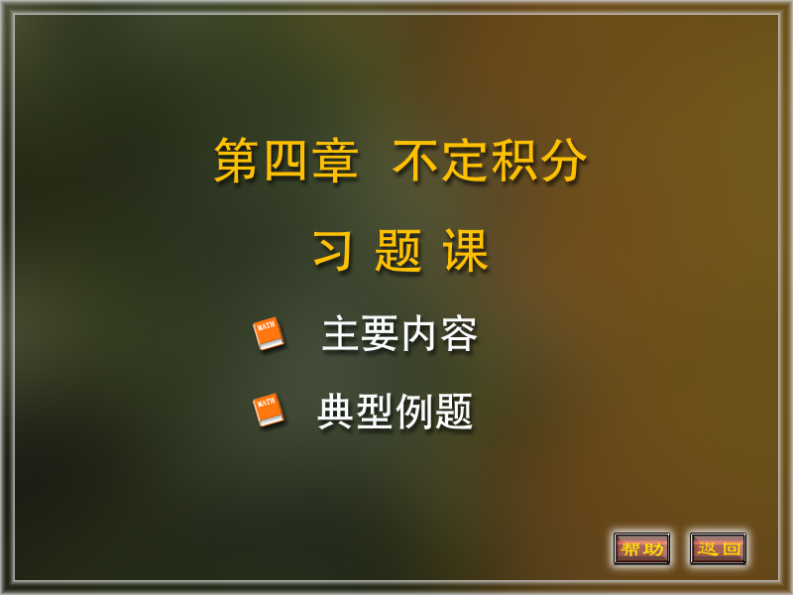

Slide 2
一、主要内容
原 函 数
不 定 积 分
选
择
u
有
效
方
法
基
本
积
分
表
分部
积分法
积分法
直接
积分法
第一换元法
第二换元法
几种特殊类型
函数的积分

Slide 3
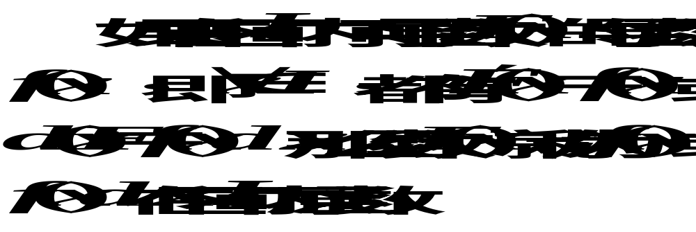
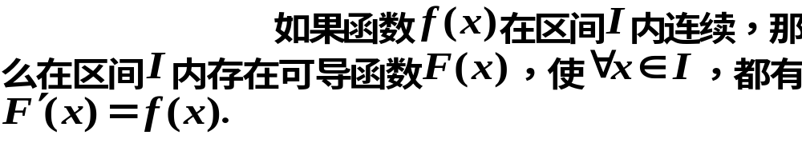
1、原函数
定义
原函数存在定理
即：连续函数一定有原函数．

Slide 4
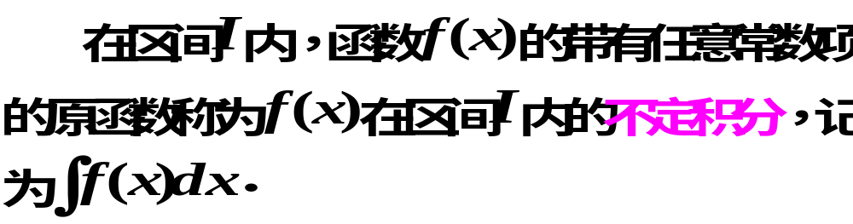
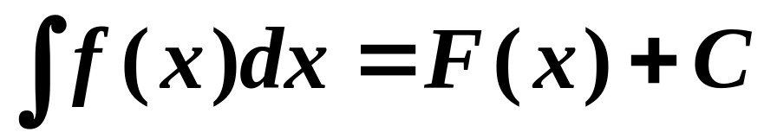
2、不定积分
(1) 定义

Slide 5
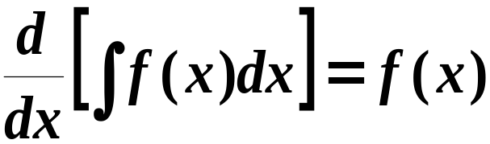
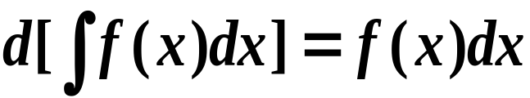
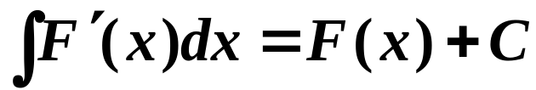
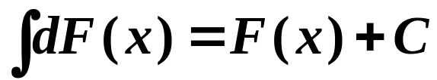
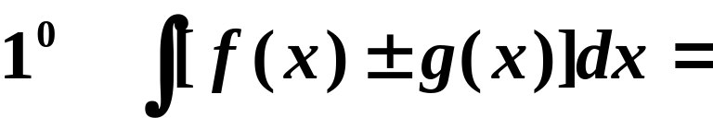
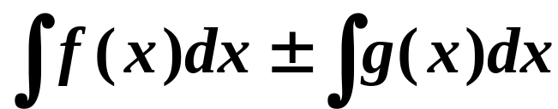
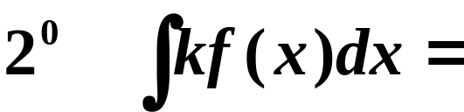
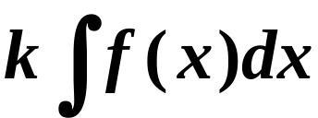

(2) 微分运算与求不定积分的运算是互逆的.
(3) 不定积分的性质

Slide 6



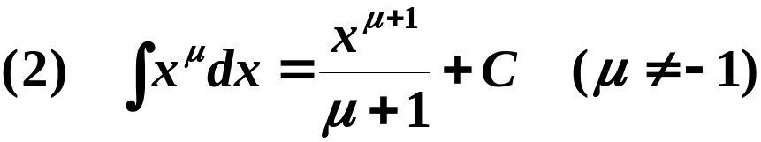
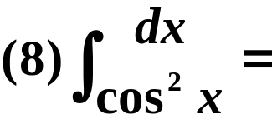


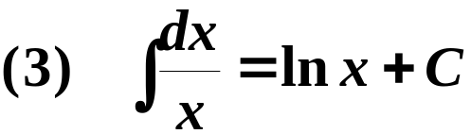
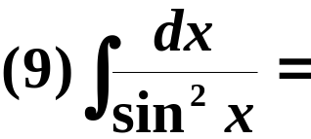


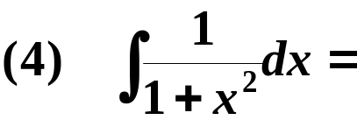



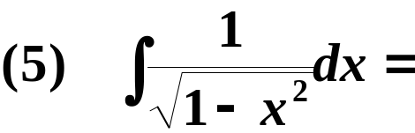







3、基本积分表
是常数)

Slide 7
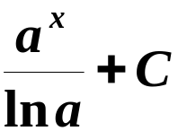

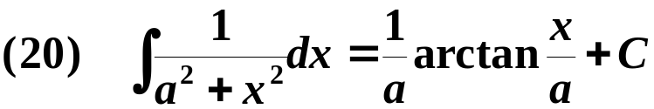




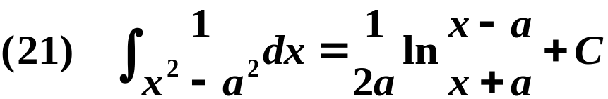


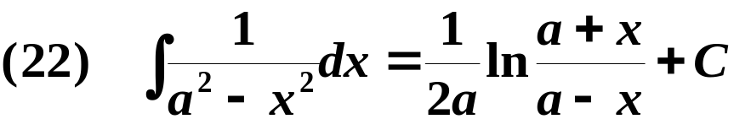


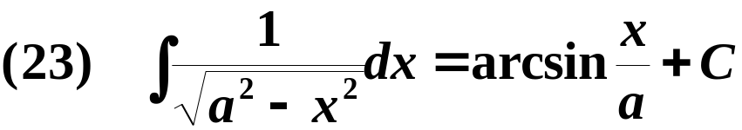

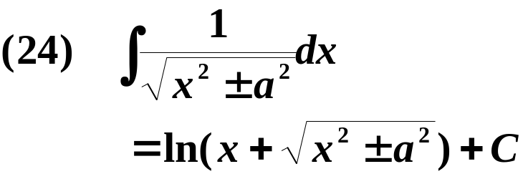


Slide 8
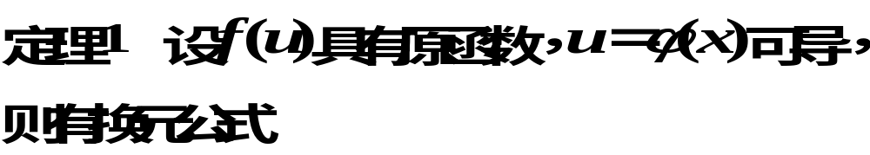
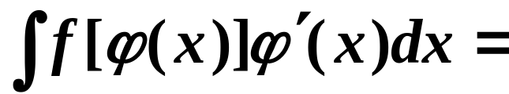
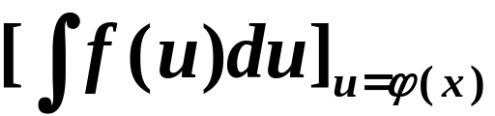
4、直接积分法
由定义直接利用基本积分表与积分的性质求不定积分的方法.
5、第一类换元法
第一类换元公式（凑微分法）

Slide 9
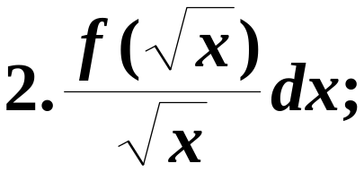

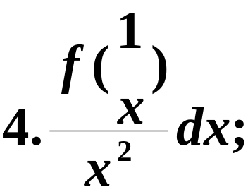
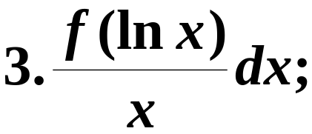


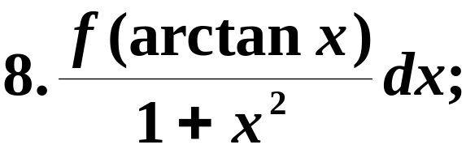

常见类型:

Slide 10
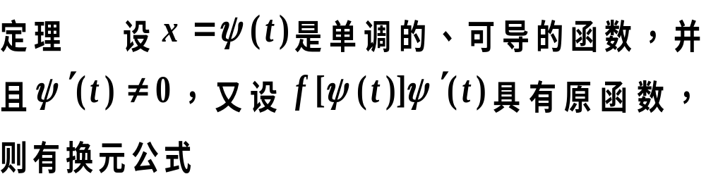
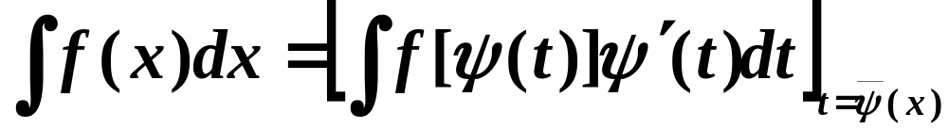

6、第二类换元法
第二类换元公式

Slide 11

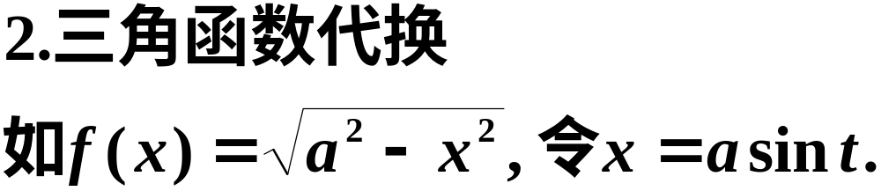
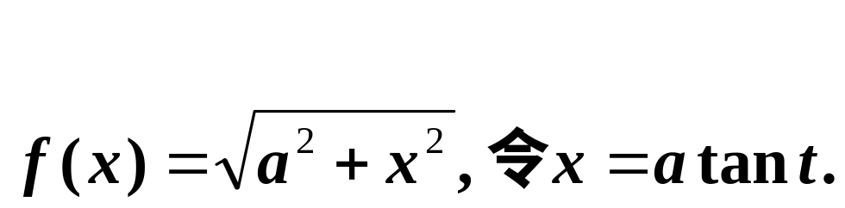
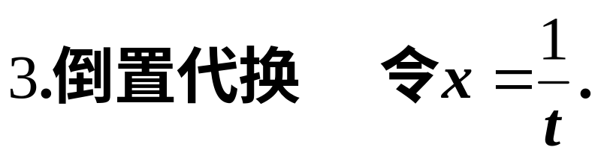
常用代换:

Slide 12
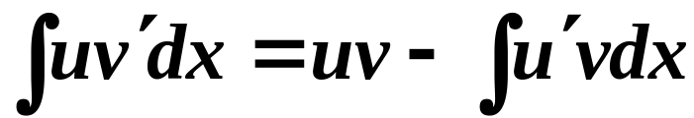
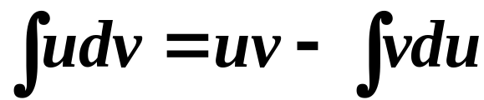
7、分部积分法
分部积分公式

Slide 13
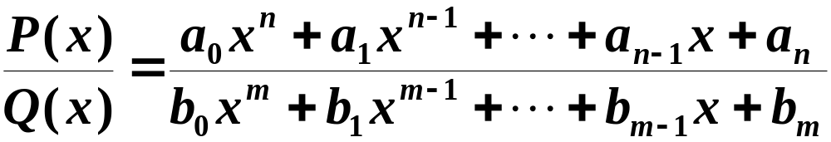
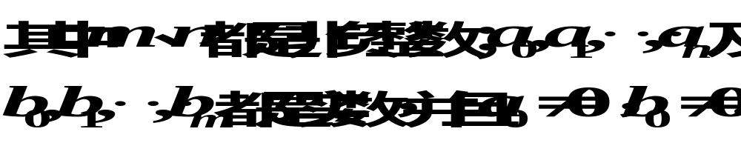
9、几种特殊类型函数的积分
（1）有理函数的积分
定义
两个多项式的商表示的函数称之.
真分式化为部分分式之和的待定系数法

Slide 14
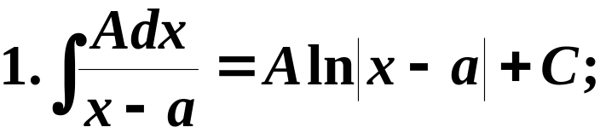
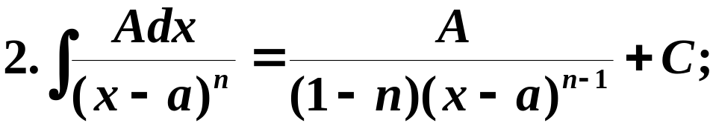
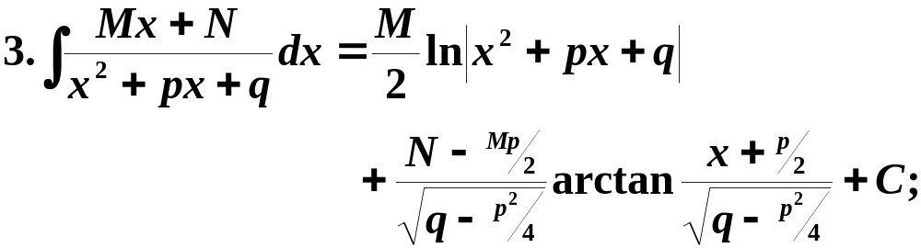
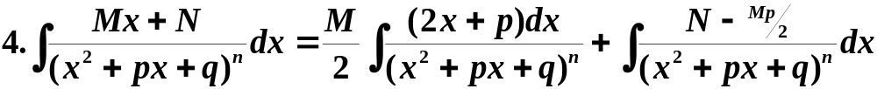
四种类型分式的不定积分
此两积分都可积,后者有递推公式

Slide 15

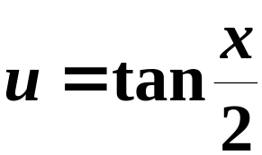

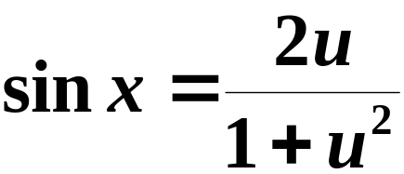
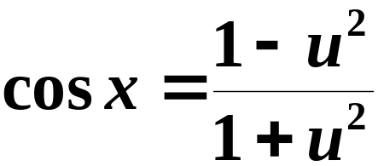
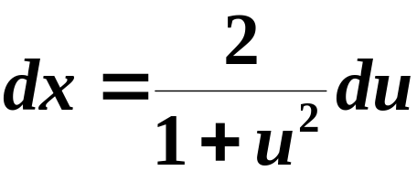
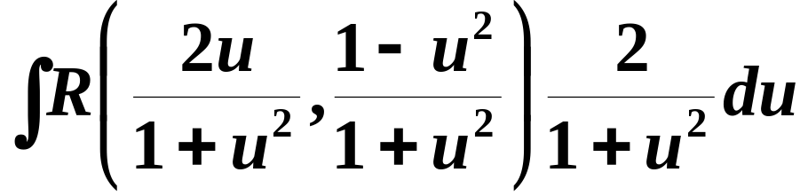

（2） 三角函数有理式的积分
定义
由三角函数和常数经过有限次四则运算构成的函数称之．一般记为
令

Slide 16




（3） 简单无理函数的积分
讨论类型：
解决方法：
作代换去掉根号．

Slide 17







二、典型例题
解：等式两边对 求导得：

Slide 18






Slide 19








Slide 20





Slide 21









Slide 22







例10
解
(倒代换)

Slide 23







Slide 24





Slide 25





Slide 26






Slide 27





Slide 28








例16
解

Slide 29






例17
解

Slide 30





例18
解

Slide 31







例19
解

Slide 32






例20
解

Slide 33









例21
解

Slide 34





例22
解

Slide 35





例23
解

Slide 36





例24
解

Slide 37







Slide 38




Slide 39

测 验 题

Slide 40


Slide 41


Slide 42


Slide 43


Slide 44


Slide 45


Slide 46


测验题答案

Slide 47


Slide 48



